Slide 1
T.C.
KASTAMONU ÜNİVERSİTESİ
TAŞKÖPRÜ MYO
BİLGİSAYAR PROGRAMCILIĞI
Programlama Temelleri
1. Bölüm
Dr. Öğr. Üyesi Sevdanur GENÇ
sgenc@kastamonu.edu.tr
Kastamonu, 2023

Slide 2


Ajanda
Java’ya Giriş
Veri tipleri
Değişkenler
tip dönüşümleri
Operatör kullanımı
String işlemleri

Slide 3
Java’ya Giriş
IDE’ler :
  Netbeans : https://netbeans.org/downloads/
  Eclıpse : https://www.eclipse.org/downloads/
  Oracle Jdeveloper : http://www.oracle.com/technetwork/developer-tools/jdev/overview/index.html
JDK : http://www.oracle.com/technetwork/java/javase/downloads/jdk7-downloads-1880260.html

Slide 4
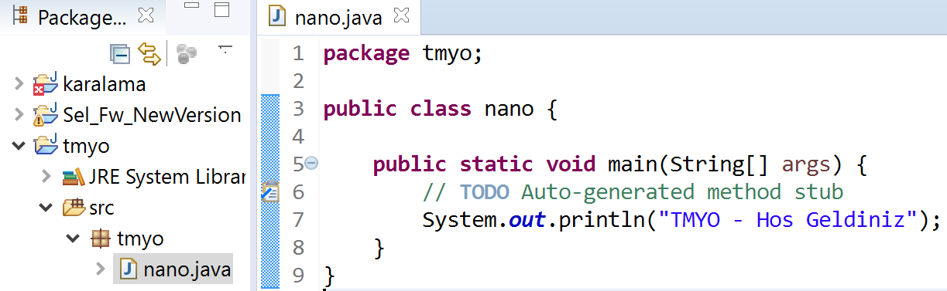
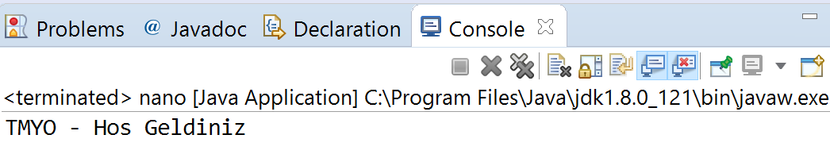

Slide 5
Veri tipleri, değişkenler, tip dönüşümleri
Karakter : char
tam Sayilar : long, int, short, byte
Ondalikli Sayilar : double, float
Mantiksal Sinamalar : boolean

Slide 6
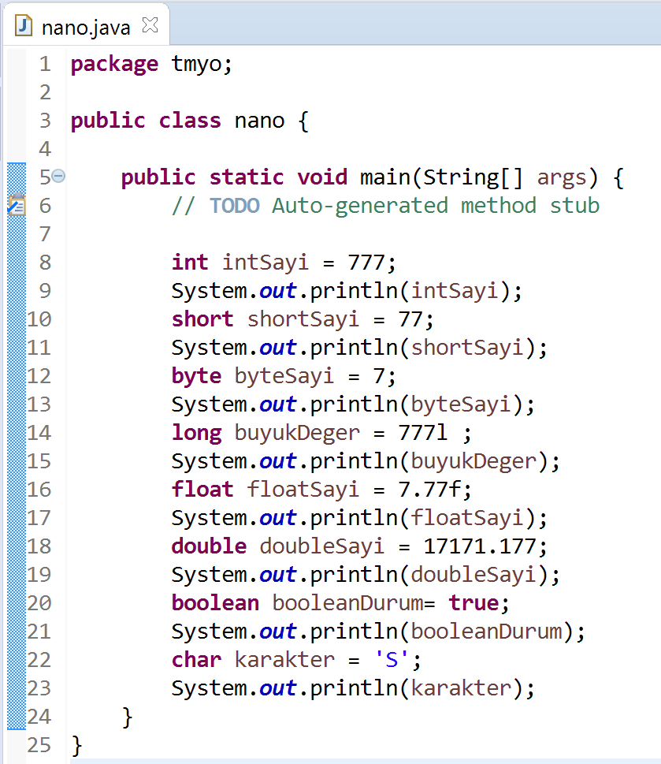
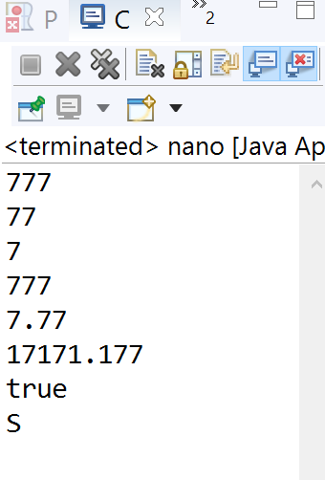

Slide 7
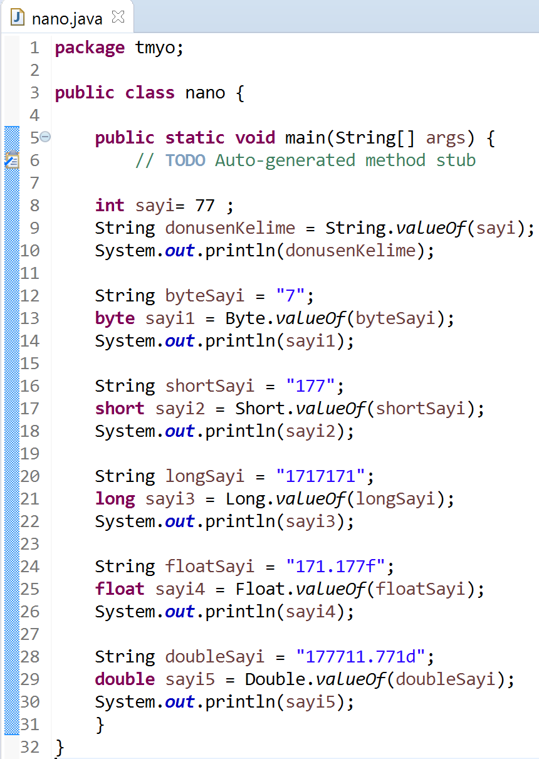
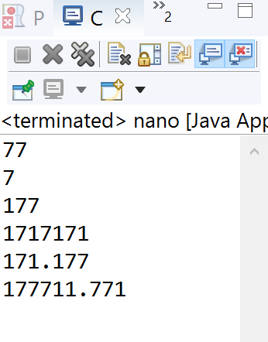

Slide 8
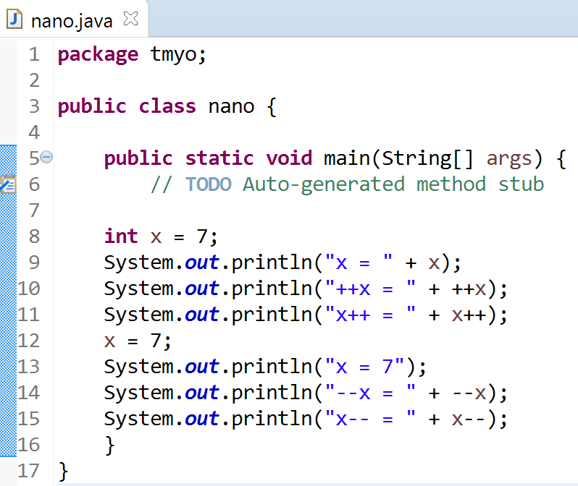
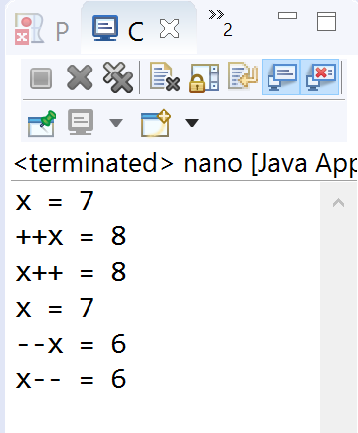
Operatör kullanımları

Slide 9
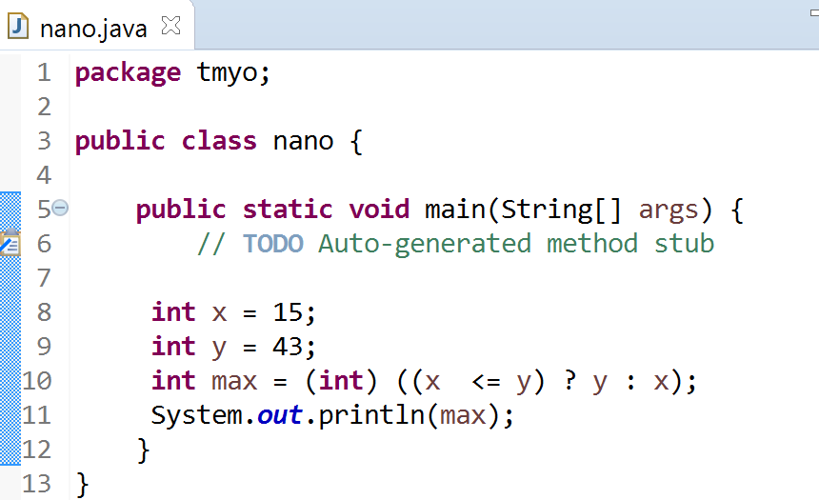

Slide 10
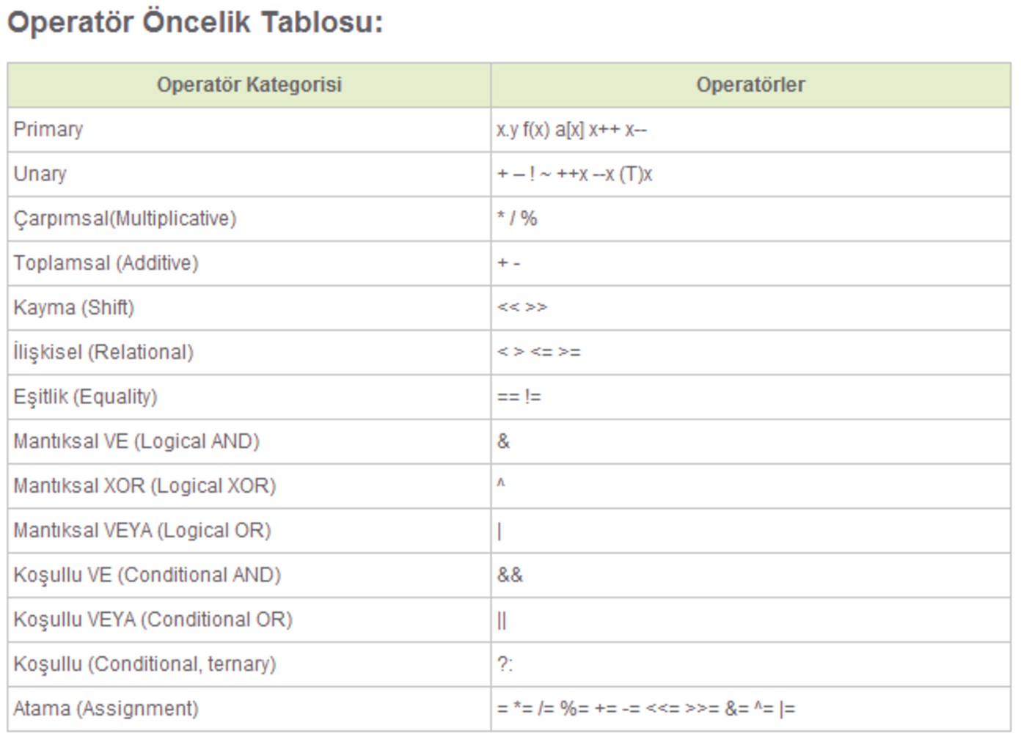

Slide 11
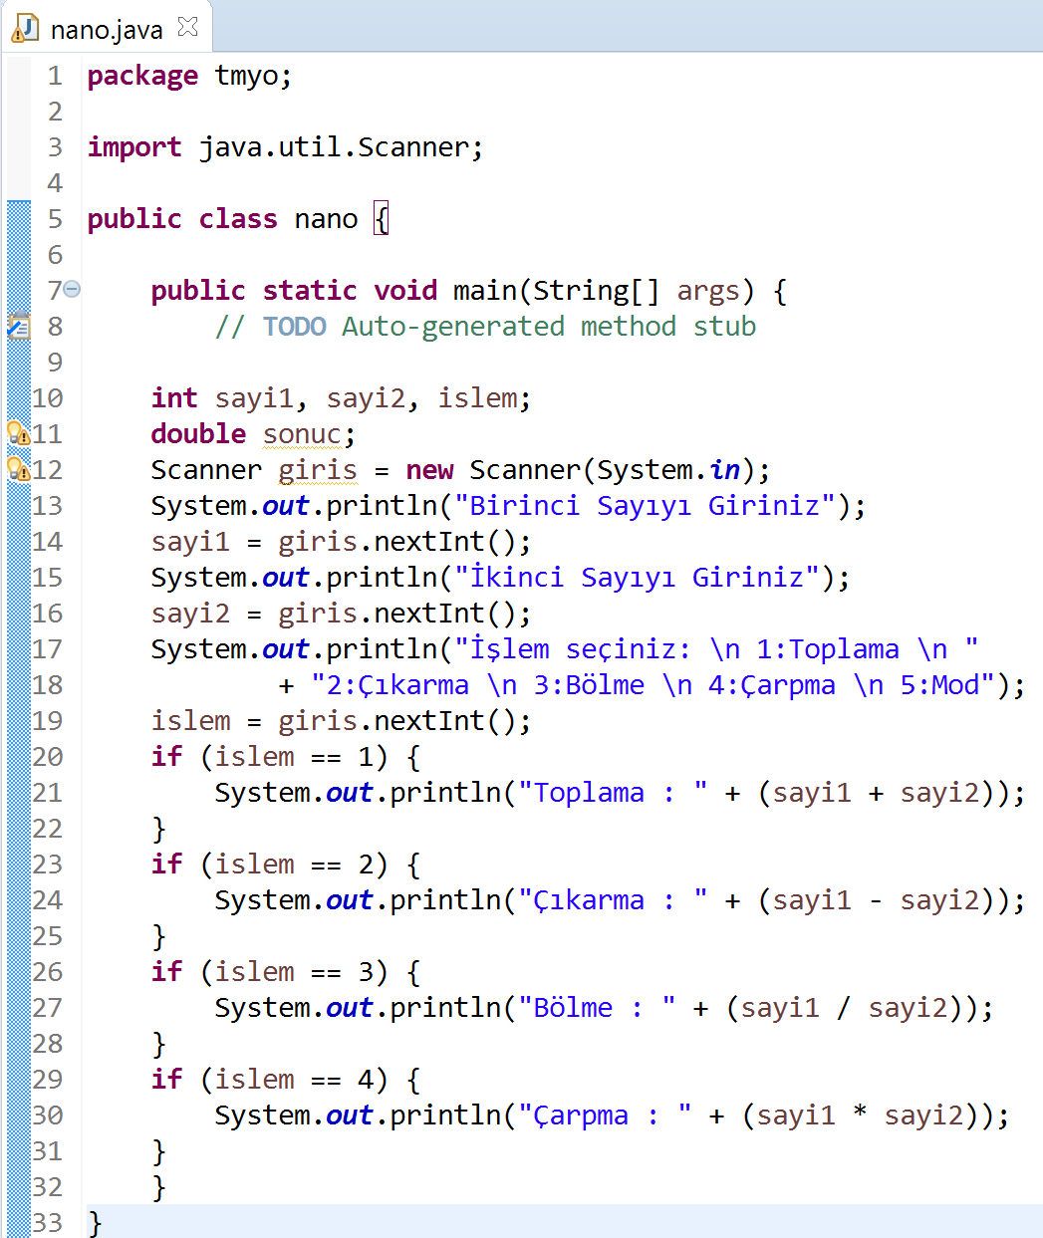
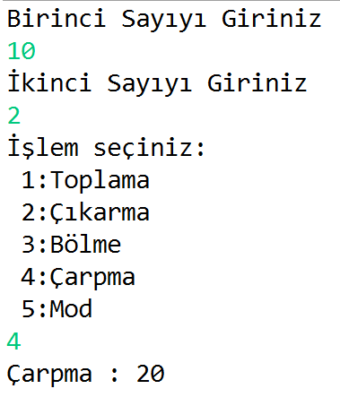
Notes:
int sayi1, sayi2, islem;
double sonuc;
Scanner giris = new Scanner(System.in);
System.out.println("Birinci Sayıyı Giriniz");
sayi1 = giris.nextInt();
System.out.println("İkinci Sayıyı Giriniz");
sayi2 = giris.nextInt();
System.out.println("İşlem seçiniz: \n 1:Toplama \n "
+ "2:Çıkarma \n 3:Bölme \n 4:Çarpma \n 5:Mod");
islem = giris.nextInt();
if (islem == 1) {
System.out.println("Toplama : " + (sayi1 + sayi2));
}
if (islem == 2) {
System.out.println("Çıkarma : " + (sayi1 - sayi2));
}
if (islem == 3) {
System.out.println("Bölme : " + (sayi1 / sayi2));
}
if (islem == 4) {
System.out.println("Çarpma : " + (sayi1 * sayi2));
}

Slide 12
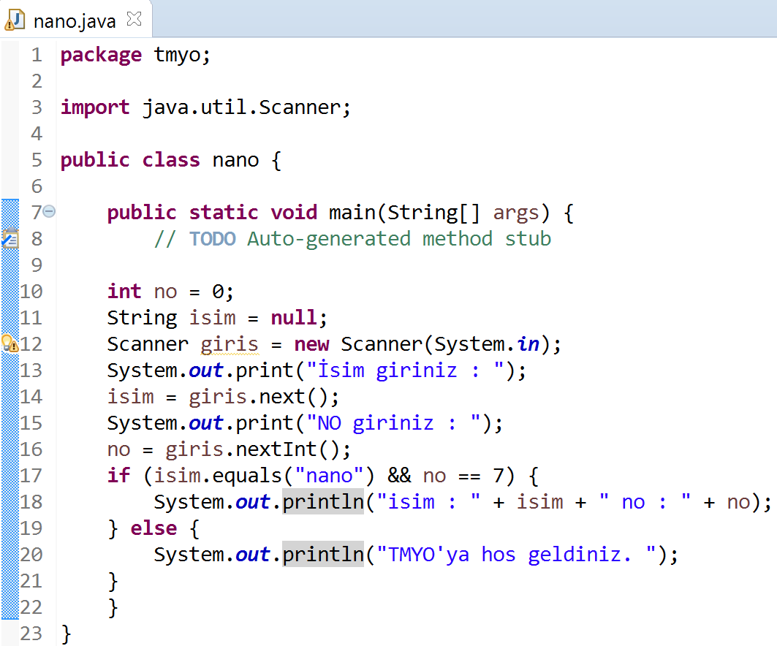
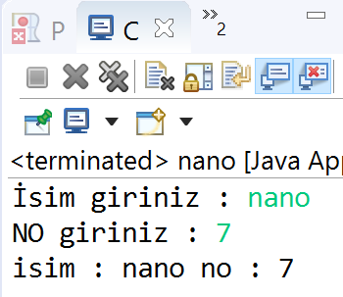
String işlemleri
equals() Kullanimi : string ifadeleri karşılaştırmak için kullanılır. «==» ifadesine denk bir değerdir.
Notes:
int no = 0;
String isim = null;
Scanner giris = new Scanner(System.in);
System.out.print("İsim giriniz : ");
isim = giris.next();
System.out.print("NO giriniz : ");
no = giris.nextInt();
if (isim.equals("nano") && no == 7) {
System.out.println("isim : " + isim + " no : " + no);
} else {
System.out.println("TMYO'ya hos geldiniz. ");
}

Slide 13
keyifli çalışmalar...

